Slide 1
Fazy rozwojowe zbóż
WZROST
ROZWÓJ
ZWIĘKSZANIE ROZMIARU I MASY ORGANIZMU
ROZPOCZYNA SIĘ Z CHWILĄ POWSTANIA ZYGOTY PO ZAPŁODNIENIU I TRWA DO ŚMIERCI
WZRASTANIE, RÓŻNICOWANIE ORGANÓW, PODJĘCIE PRZEZ NIE FUNKCJI ŻYCIOWYCH

Slide 2
Fazy rozwojowe zbóż-kiełkowanie
Min temp 2-3 stopnie C
Od kilku do kilkunastu dni
Mikrostadia: -suchy ziarniak
-pobieranie wody
ziarniak napęczniały
-widoczny korzonek zarodkowy
-widoczny kiełek okryty pochewką
-przebicie przez liść pochewki

Slide 3
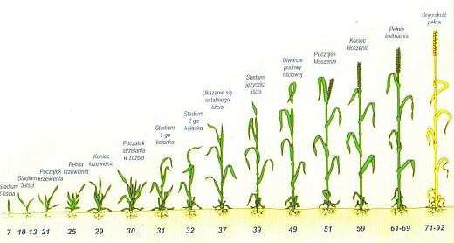

Slide 4
Fazy rozwojowe zbóż-wschody
Rozpoczyna się gdy następuje przebicie pochewki przez liść i kiełek wyrasta nad powierzchnię gleby
Kończy się gdy rośliny wytworzą 3-4 liście

Slide 5
Fazy rozwojowe zbóż-krzewienie
Dwa tygodnie po wschodach
Wyrastanie kilku pędów z węzłów krzewienia
Tworzy się wiązkowy system korzeniowy
KRZEWIENIE OGÓLNE TO CAŁKOWITA LICZBA ŹDŹBEŁ WYTWORZONYCH PRZEZ ROSLINĘ
KRZEWIENIE PRODUKTYWNE TO LICZBA ŹDŹBEŁ Z WYKSZTAŁCONYMI KWIATOSTANAMI
Zboża ozime krzewią się silniej jak jare

Slide 6
Fazy rozwojowe zbóż-strzelanie w źdźbło
Najbardziej intensywny wzrost na długość
Najbardziej intensywny wzrost powierzchni liścia
Najbardziej intensywny rozrost systemu korzeniowego
Tworzą się węzły i międzywęźla
Trwa 3-4 tygodnie

Slide 7
Fazy rozwojowe zbóż-kłoszenie
Utajone (intensywny wzrost ostatniego międzywęźla –dokłosia, wzrost źdźbła ustaje, usychają najniższe liścia)
Pojawienie się kłosa lub wiechy z liścia flagowego

Slide 8
Fazy rozwojowe zbóż -kwitnienie
Wysuwanie pręcików na zewnątrz kłosków
Jednocześnie z kłoszeniem
Zboża samopylne: jęczmień, owies, pszenica, pszenżyto (przed wykłoszeniem) , pogoda nie ma wpływu
Zboża obcopylne: żyto, kukurydza

Slide 9
Fazy rozwojowe zbóż-dojrzałość
MLECZNA
1.rozpoczyna się rozwój ziarniaka
2.Tworzy się zarodek
3.Bielmo wypełnia się substancjami zapasowymi
4.Ubywa wody
5.Z ziarniaka wypływa biały sok
6.Ziarniak zielony, miękki, daje się rozgnieść w palcach

Slide 10
Fazy rozwojowe zbóż-dojrzałość
WOSKOWA
Ziarniaka nie można rozgnieść w palcach
Można przełamać paznokciem
Źdźbło i liście zasychają

Slide 11
Fazy rozwojowe zbóż-dojrzałość
PEŁNA
1.rosliny żółte
2.ziarniak mniej niż 20 % wody

